Slide 1
Título del tema
Clase 05
Investigación Operativa UTN FRBA 2020
Curso: I4051
Elaborado por: Rodrigo Maranzana
Docente: Martín Palazzo

Slide 2
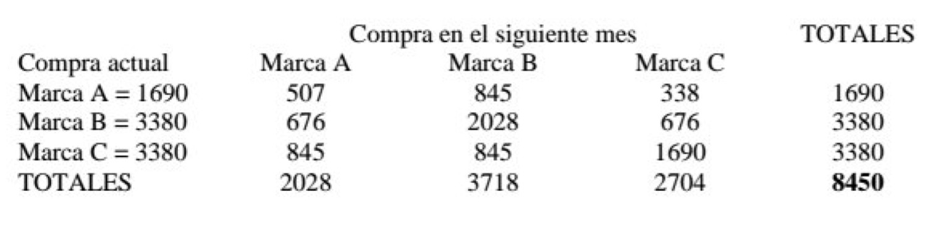


Ejercicio 7: Mercado de café
Los consumidores de café en el área de Pontevedra usan tres marcas A, B, C. En marzo se hizo una encuesta en lo que entrevistó a las 8450 personas que compran café y los resultados fueron:
Si las compras se hacen mensualmente, ¿cuál será la distribución del mercado de café en Pontevedra en el mes de junio?
A la larga, ¿cómo se distribuirán los clientes de café?
En junio, cual es la proporción de clientes leales a sus marcas de café?
Vector inicial $p_{0}$
T$ransición T$
VALORES ABSOLUTOS
A probabilidad

Slide 3
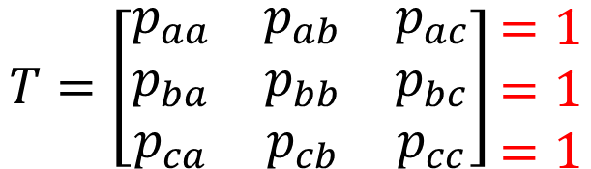

Matriz de transición T:
$p_{0}=\left(\begin{matrix}p_{a} & p_{b} & p_{c}\end{matrix}\right)$ $=1$
$$T=\left[\begin{matrix}p_{aa} & p_{ab} & p_{ac} \\ p_{ba} & p_{bb} & p_{bc} \\ p_{ca} & p_{cb} & p_{cc}\end{matrix}\right]\begin{matrix}=1 \\ =1 \\ =1\end{matrix}$$

Slide 4


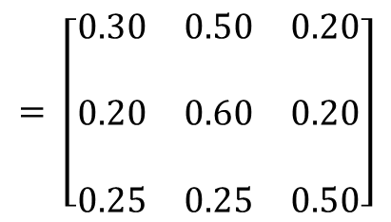
$$p_{0}=\left(\begin{matrix}\frac{1690}{8450} & \frac{3380}{8450} & \frac{3380}{8450}\end{matrix}\right)= \left(\begin{matrix} 0.2 & 0.4 & 0.4\end{matrix}\right)$$
$$T= \left[\begin{matrix}\frac{507}{1690} & \frac{845}{1690} & \frac{338}{1690} \\ \frac{676}{3380} & \frac{2028}{3380} & \frac{676}{3380} \\ \frac{845}{3380} & \frac{845}{3380} & \frac{1690}{3380}\end{matrix}\right]$$
$$= \left[\begin{matrix}0.30 & 0.50 & 0.20 \\ & & \\ 0.20 & 0.60 & 0.20 \\ & & \\ 0.25 & 0.25 & 0.50\end{matrix}\right]$$

Slide 5
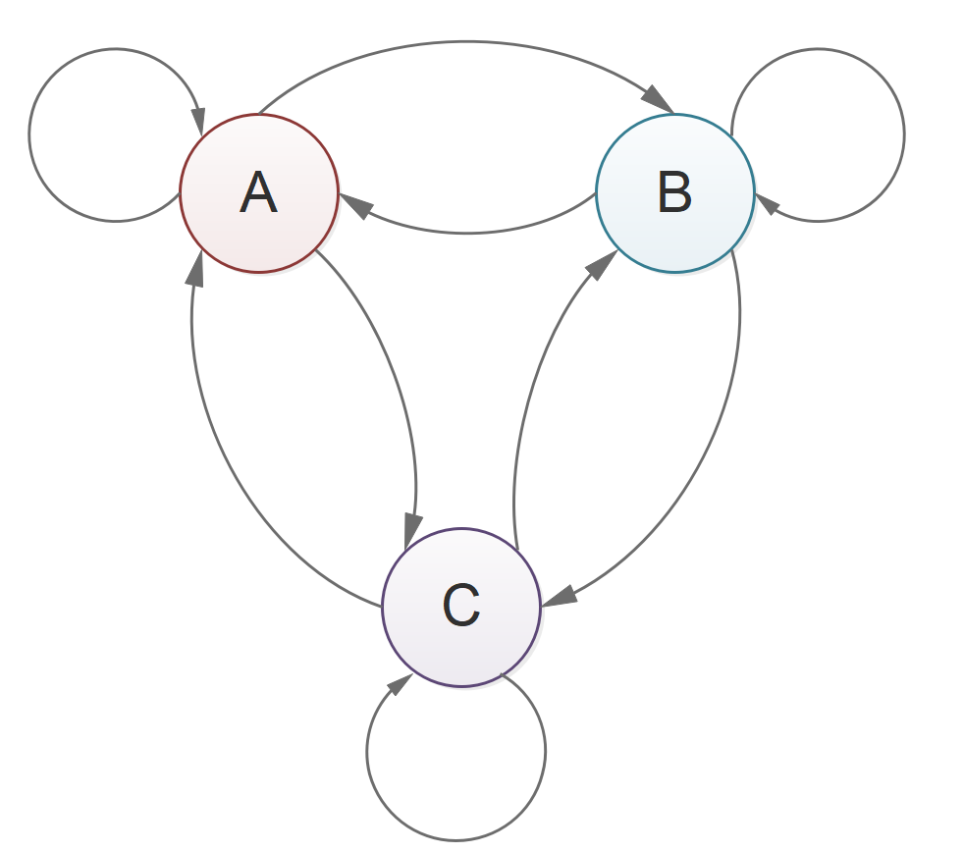

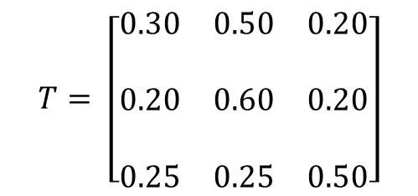








Modelo gráfico: Cadena de markov discreta
$$p_{ab}=0.50$$
$$p_{aa}=0.30$$
$$p_{bb}=0.60$$
$$p_{ba}=0.20$$
$$p_{cb}=0.25$$
$$p_{ca}=0.25$$
$$p_{bc}=0.20$$
$$p_{ac}=0.20$$
$$T= \left[\begin{matrix}0.30 & 0.50 & 0.20 \\ & & \\ 0.20 & 0.60 & 0.20 \\ & & \\ 0.25 & 0.25 & 0.50\end{matrix}\right]$$
$$p_{cc}=0.50$$

Slide 6









Introducción a ejercicio A
$$p_{aa}^{2}=p_{aa}∗p_{aa}+p_{ab}∗p_{ba}+p_{ac}∗p_{ca}$$
$$p_{ab}^{2}=p_{aa}∗p_{ab}+p_{ab}∗p_{bb}+p_{ac}∗p_{cb}$$
$$p_{ab}$$
$$p_{aa}$$
$$p_{bb}$$
$$p_{ba}$$
$$p_{ca}$$
$$p_{bc}$$
$$p_{ac}$$
$$p_{cb}$$
$$p_{cc}$$

Slide 7
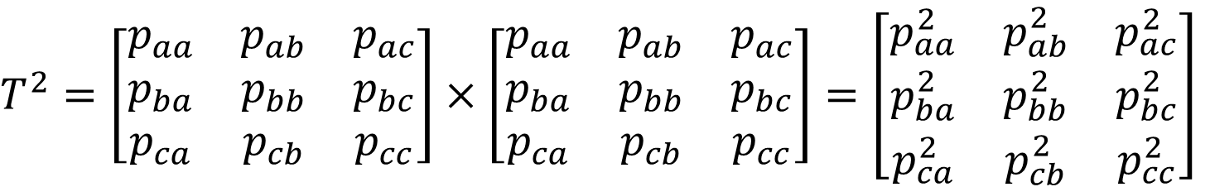
Introducción a ejercicio A
$$p_{aa}^{2}=p_{aa}∗p_{aa}+p_{ab}∗p_{ba}+p_{ac}∗p_{ca}$$
$T^{2}=\left[\begin{matrix}p_{aa} & p_{ab} & p_{ac} \\ p_{ba} & p_{bb} & p_{bc} \\ p_{ca} & p_{cb} & p_{cc}\end{matrix}\right]×$ $\left[\begin{matrix}p_{aa} & p_{ab} & p_{ac} \\ p_{ba} & p_{bb} & p_{bc} \\ p_{ca} & p_{cb} & p_{cc}\end{matrix}\right]=\left[\begin{matrix}p_{aa}^{2} & p_{ab}^{2} & p_{ac}^{2} \\ p_{ba}^{2} & p_{bb}^{2} & p_{bc}^{2} \\ p_{ca}^{2} & p_{cb}^{2} & p_{cc}^{2}\end{matrix}\right]$
$$p_{aa}^{2}=p_{aa}∗p_{aa}+p_{ab}∗p_{ba}+p_{ac}∗p_{ca}$$

Slide 8
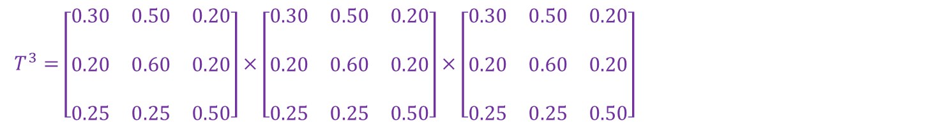
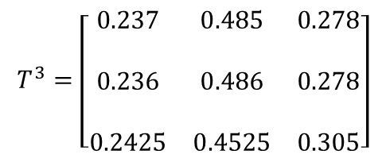
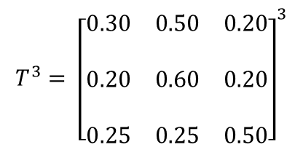
Ejercicio A
$$T^{3}= {\left[\begin{matrix}0.30 & 0.50 & 0.20 \\ & & \\ 0.20 & 0.60 & 0.20 \\ & & \\ 0.25 & 0.25 & 0.50\end{matrix}\right]}^{3}$$
MARZO
ABRIL
MAYO
JUNIO
3 Saltos
$T^{3}=$ $\left[\begin{matrix}0.30 & 0.50 & 0.20 \\ & & \\ 0.20 & 0.60 & 0.20 \\ & & \\ 0.25 & 0.25 & 0.50\end{matrix}\right]×\left[\begin{matrix}0.30 & 0.50 & 0.20 \\ & & \\ 0.20 & 0.60 & 0.20 \\ & & \\ 0.25 & 0.25 & 0.50\end{matrix}\right]×\left[\begin{matrix}0.30 & 0.50 & 0.20 \\ & & \\ 0.20 & 0.60 & 0.20 \\ & & \\ 0.25 & 0.25 & 0.50\end{matrix}\right]$
$$T^{3}=\left[\begin{matrix}0.237 & 0.485 & 0.278 \\ & & \\ 0.236 & 0.486 & 0.278 \\ & & \\ 0.2425 & 0.4525 & 0.305\end{matrix}\right]$$

Slide 9


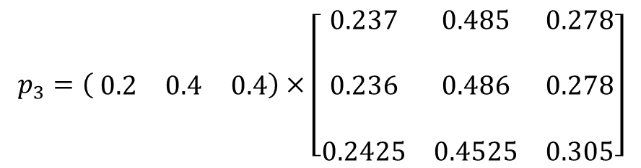
Ejercicio A
$${{p_{3}=p}_{0} T}^{3}$$
$$p_{3}=\left(\begin{matrix} 0.2 & 0.4 & 0.4\end{matrix}\right)×\left[\begin{matrix}0.237 & 0.485 & 0.278 \\ & & \\ 0.236 & 0.486 & 0.278 \\ & & \\ 0.2425 & 0.4525 & 0.305\end{matrix}\right]$$
$p_{3}=$ $\left(\begin{matrix} 0.2388 & 0.4724 & 0.2888\end{matrix}\right)$

Slide 10

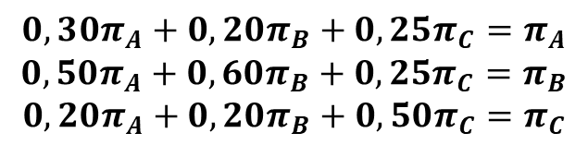
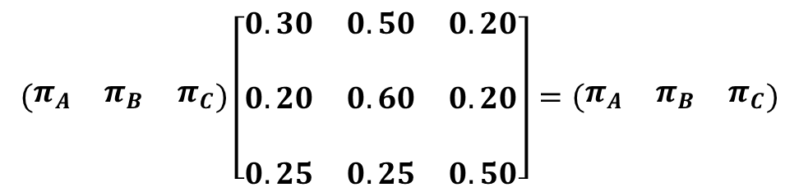
Ejercicio B: Encontrar el estado estable
$πT=$ $π$
$$\left(\begin{matrix}π_{A} & π_{B} & π_{C}\end{matrix}\right)\left[\begin{matrix}0.30 & 0.50 & 0.20 \\ & & \\ 0.20 & 0.60 & 0.20 \\ & & \\ 0.25 & 0.25 & 0.50\end{matrix}\right]=\left(\begin{matrix}π_{A} & π_{B} & π_{C}\end{matrix}\right)$$
Sistema de ecuaciones lineales:
$$0,3{0π}_{A}+0,20π_{B}+0,25π_{C}=π_{A}$$
$$0,50π_{A}+0,60π_{B}+0,25π_{C}=π_{B}$$
$$0,20π_{A}+0,20π_{B}+0,50π_{C}=π_{C}$$

Slide 11
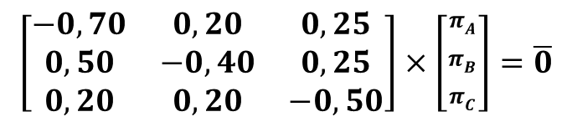
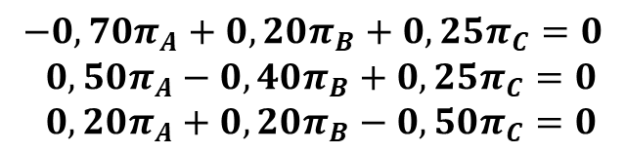
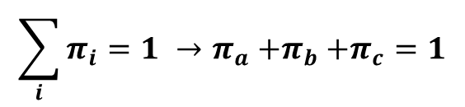
Ejercicio B
Despejamos:
$$−0,7{0π}_{A}+0,20π_{B}+0,25π_{C}=0$$
$$0,50π_{A}−0,40π_{B}+0,25π_{C}=0$$
$$0,20π_{A}+0,20π_{B}−0,50π_{C}=0$$
Forma matricial
$$\left[\begin{matrix}−0,70 & 0,20 & 0,25 \\ 0,50 & −0,40 & 0,25 \\ 0,20 & 0,20 & −0,50\end{matrix}\right]×\left[\begin{matrix}π_{A} \\ π_{B} \\ π_{C}\end{matrix}\right]=\overline{0}$$
Sistema Homogéneo
Det(Matriz) = 0
-> Compatible indeterminado
Fórmula adicional
$$\sum_{i}{π_{i}}=1 →π_{a}{+π}_{b}+π_{c}=1$$

Slide 12
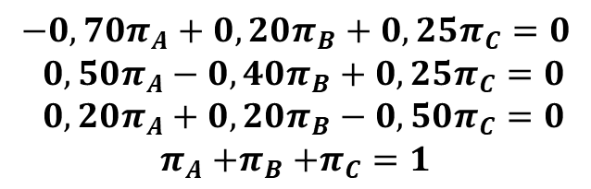
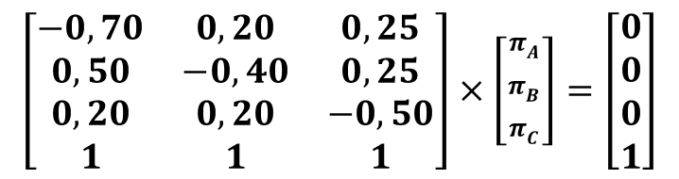
Ejercicio B
Sistema de ecuaciones a resolver:
$$−0,7{0π}_{A}+0,20π_{B}+0,25π_{C}=0$$
$$0,50π_{A}−0,40π_{B}+0,25π_{C}=0$$
$$0,20π_{A}+0,20π_{B}−0,50π_{C}=0$$
$$π_{A}{+π}_{B}+π_{C}=1$$
Forma matricial
$$\left[\begin{matrix}−0,70 & 0,20 & 0,25 \\ 0,50 & −0,40 & 0,25 \\ 0,20 & 0,20 & −0,50 \\ 1 & 1 & 1\end{matrix}\right]×\left[\begin{matrix}π_{A} \\ π_{B} \\ π_{C}\end{matrix}\right]=\left[\begin{matrix}0 \\ 0 \\ 0 \\ 1\end{matrix}\right]$$

Slide 13




Ejercicio B: Matricialmente desde T al sistema de ecuaciones
$πT=$ $π$
$πT−π=$ 0
$π(T−I)=$ 0
$(T^{t}−I)π=$ 0

Slide 14

Ejercicio B
Resolvemos el Sistema y obtenemos el estado estable:
$$π=\left(\begin{matrix}0.238 & 0.476 & 0.285\end{matrix}\right)$$

Slide 15
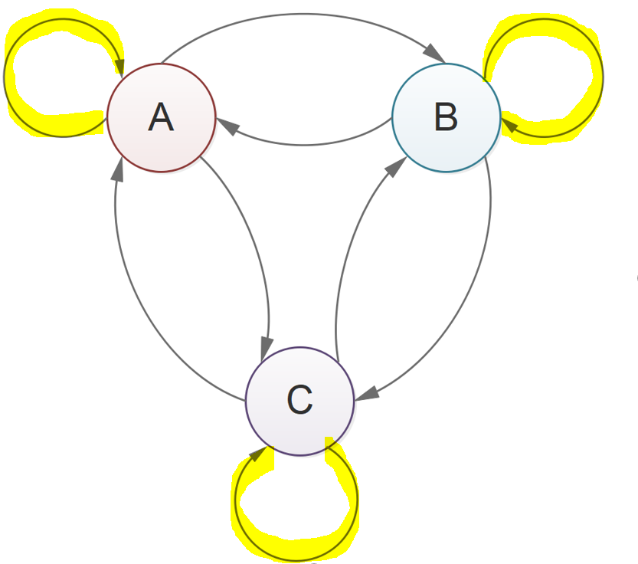
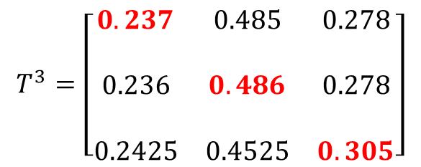
Ejercicio C: clientes leales en Junio
$$T^{3}=\left[\begin{matrix}0.237 & 0.485 & 0.278 \\ & & \\ 0.236 & 0.486 & 0.278 \\ & & \\ 0.2425 & 0.4525 & 0.305\end{matrix}\right]$$

Slide 16
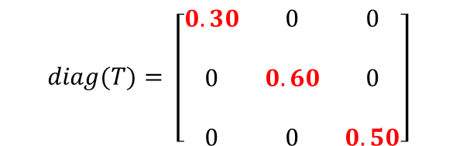
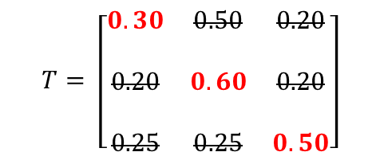
Ejercicio C: alternativa interesante, ¿quiénes son los leales de Marzo a Junio?
$$T= \left[\begin{matrix}0.30 & 0.50 & 0.20 \\ & & \\ 0.20 & 0.60 & 0.20 \\ & & \\ 0.25 & 0.25 & 0.50\end{matrix}\right]$$
$$diag(T)= \left[\begin{matrix}0.30 & 0 & 0 \\ & & \\ 0 & 0.60 & 0 \\ & & \\ 0 & 0 & 0.50\end{matrix}\right]$$
$${p_{0} diag(T)}^{3}=L_{3 }=\left(\begin{matrix} 0.0054 & 0.0864 & 0.05\end{matrix}\right)$$
Del total

